Slide 1
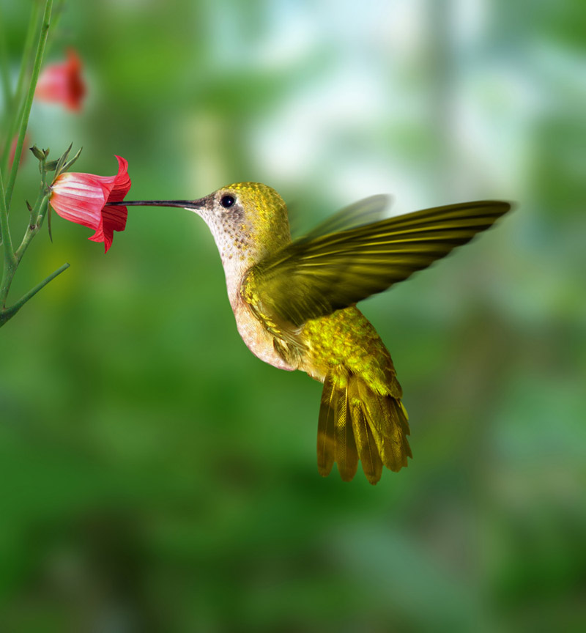

Slide 2
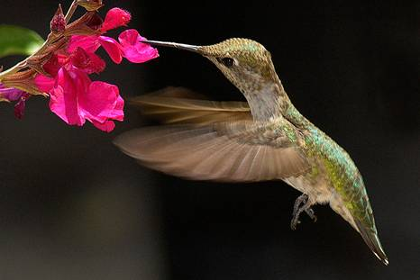

Хармонично трептене
Девети клас
Силвия Боянова
ПГ „Акад. С. П. Корольов“
Гр. Дупница

Slide 3
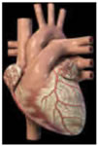
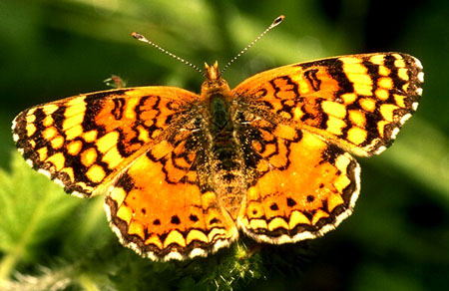

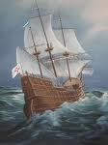
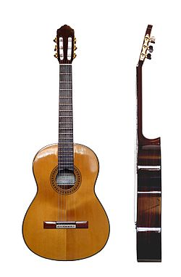

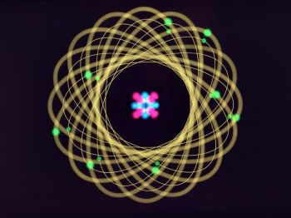
Трептенията са най- често срещаните механични движения. Те са навсякъде около нас

Slide 4
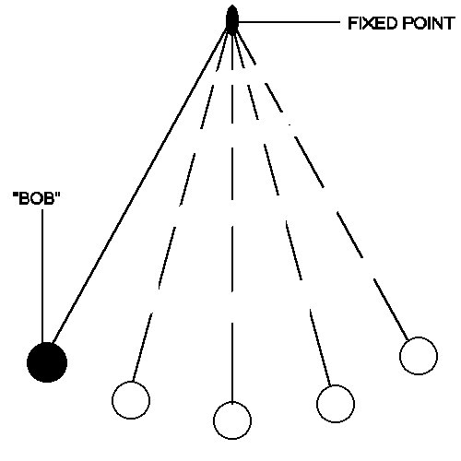
Що е трептене?
Движение, което се повтаря през равни интервали от време
и тялото се отклонява многократно от равновесното положение ту в една,
ту в друга посока, се нарича трептене.

Slide 5
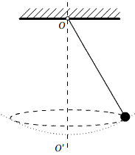

1.Характеристики на трептенията
равновесно положение- т.О

Slide 6
1. Характеристики на трептенията
Отклонение х, m
Амплитуда А, m – max отклонение
Период Т ,s – времето за едно пълно трептене;
Честота ν, Hz- броят на трептенията за единица време

Slide 7
2. Хармонично трептене

Slide 8
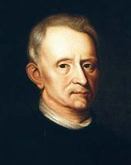
3. Закон на Хук
Големината на еластична-та сила, с която пружината действа на топчето, е пра-вопропорционална на деформацията.
F = kx₀
x₀
G = mg
коефициент на еластичност
Р. Хук
N/m

Slide 9
4. Връщаща сила
Посока на силата F- винаги към равно-весното положение
F_{ел}
F
Ако x = 0, то F = 0
Ако x = A,
то F = F_{max} = kA
G

Slide 10
Хармонично трептене
Трептене, което се извършва под действие на сила , която е правопропорционална на отклонението от равновесното положение и винаги е насочена към равновесното положение.

Slide 11
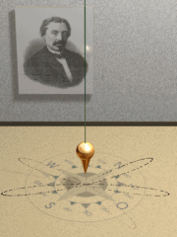
Първата публична де-монстрация е осъщес-твена през 1851 година в Пантеона в Париж. Под купола му Леон Фуко закача метална сфера с маса 28 кг на жица, дълга 67 метра. Под точката на закрепване, в кръг с диаметър 6 метра, е насипан пясък. Периодът на махалото с такава дължина
е 16,4 секунди

Slide 12
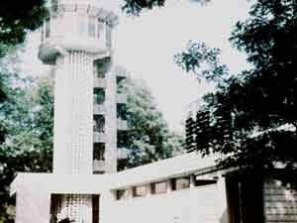
Махалото на Фуко е монтирано в специална кула във Варна. Височината на окачване на махалото е 14.40 м. Това е единственото махало на Фуко на Балканския полуостров.

Slide 13
Задачи и въпроси
Кое движение наричаме
периодично?
2. Кое трептене наричаме хармонично?
3. Какво означава връщаща сила?
4. За 10 s пружинно махало извършва 20 пълни
цикъла на трептене. Определете периода и
честотата на махалото.
5. Какво разстояние ще измине за време t = 10 s
теглилката на пружинно махало, което трепти с
честота ν = 5 Hz и амплитуда А = 2 cm ?

Slide 14
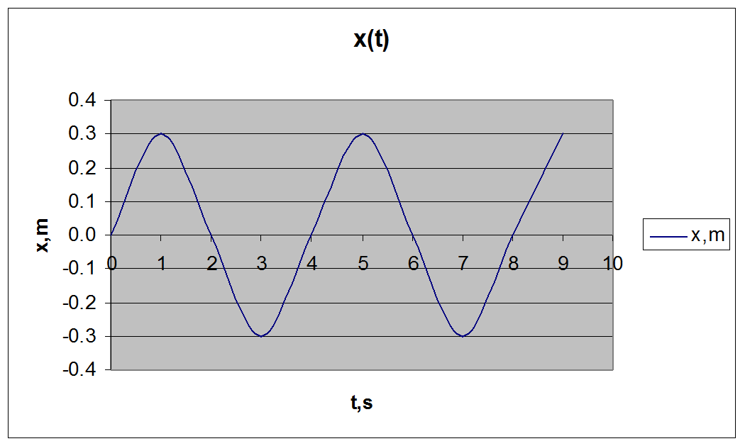
6. Определете по графиката амплитудата,
периода и честотата на трептене на махалото.

Slide 15

Благодаря !!!

